Slide 1

ANALISIS CHECKOUT TOKOPERHUTANi berbasis web
OLEH:
Naomi Cindy Hermina Tampubolon
1.18.4.018
Muhammad Wahyu Ardi Ismail
1.18.4.059
PROGRAM DIPLOMA IV TEKNIK INFORMATIKA
POLITEKNIK POS INDONESIA
BANDUNG
2019

Slide 2
BAB I PENDAHULUAN

Slide 3
LATAR BELAKANG
Indonesia memiliki sekitar 4.000 jenis pohon, yang berpotensi untuk digunakan sebagai kayu bangunan. Akan tetapi hingga saat ini hanya sekitar 400 jenis (10%) yang memiliki nilai ekonomi dan lebih sedikit lagi, yaitu 260 jenis, yang telah digolongkan sebagai kayu perdagangan. Toko Perhutani merupakan penjualan kayu secara online yang pertama kali di Indonesia, memiliki aktivitas yang berkaitan dengan pembelian kayu, penjualan kayu, pemasaran kayu dengan memanfaatkan sistem elektronik seperti internet ataupun jaringan komputer. Tujuan perhutani menggunakan sistem e-commerce adalah agar perhutani dapat lebih efisien dan efektif dalam meningkatkan kinerja dan keuntungannya. Pembeli dapat melakukan aktivitas membeli kayu, dengan melihat spesifikasi kayu terlebih dahulu di Website Toko Perhutani.

Slide 4
Website Perhutani jual kayu secara online berfungsi agar memudahkan pembeli dalam proses booking atau pembelian. Website ini memiliki lima manfaat yaitu: Mempermudah pengguna untuk mengetahui seberapa banyak jenis kayu yang ada pada Website Perhutani, membuka akses bagi masyarakat umum untuk dapat membeli kayu Perhutani, memperluas jangkauan calon konsumen pembeli kayu dengan target pasar yang tidak terbatas, mempermudah pemasaran kayu dan promosi kayu, penyebaran informasi mengenai kayu yang begitu mudah untuk dilakukan.
Website ini masih memiliki beberapa kekurangan, yaitu daerah penjualan atau pemasaran kayu masih hanya ada di daerah atau khawasan Jawa, seperti: Jawa Tengah, Jawa Timur, Jawa Timur dan Banten. Dan masih ada beberapa kekurangan yang ada pada website perhutani. Saat ini di fokuskan pada bagian checkout yang masih memiliki kekurangan yaitu berupa: keterbatasan waktu dalam tokoperhutani yaitu hanya terbuka saat jam 08.00 WIB – 23.00 WIB, perbedaan opsi pembayaran pada buku panduan dengan yang ada di website. Ketersediaan kayu yang akan di jual memiliki waktu pemesanan dan hanya menyediakan beberapa jenis kayu yang tersedia.

Slide 5
RUMUSAN MASALAH
Berdasarkan latar belakang yang telah disampaikan, maka dapat dirumuskan permasalahan agar dapat menyelesaikan masalah. Adapun identifikasi masalah dari penelitian ini adalah :
Ketidaksesuaian antara opsi pembayaran yang ada pada halaman checkout dengan buku panduan pembayaran.
Masih ada beberapa kekurangan dalam website sehingga membuat pengguna terkadang kurang paham dalam proses checkout.
Ketersediaan kayu yang akan di jual memiliki waktu pemesanan dan hanya menyediakan beberapa jenis kayu yang tersedia.
Keterbatasan waktu dalam tokoperhutani yaitu hanya terbuka saat jam 08.00 WIB – 23.00 WIB

Slide 6
TUJUAN
Untuk membantu para pengguna atau pembeli saat pemesanan di website perhutani.
Membantu pembaca agar lebih memahami website perhutani.
Untuk menerapkan hasil belajar yang didapatkan selama di Program Studi Teknik Informatika.
Untuk memenuhi tugas perkuliahan proyek 1.

Slide 7
4. MANFAAT
Mempermudah pengguna untuk membeli kayu secara online melalui website tokoperhutani.
Mempermudah pengguna untuk mengetahui seberapa banyak jenis kayu yang ada pada website tokoperhutani.
Membuka akses bagi masyarakat umum agar dapat membeli kayu melalui website tokoperhutani.
Memperluas jangkauan calon konsumen pembeli kayu dengan target pasar yang tidak terbatas.
Mempermudah pemasaran kayu dan juga promosi kayu.
Penyebaran informasi mengenai kayu yang begitu mudaj untuk dilakukan.

Slide 8
5. SISTEMATIKA PENULISAN
Laporan Proyek 1 ini disusun dalam lima bab pembahasan, antara lain:
Bab I Pendahuluan yang berisi tentang gambaran umum isi laporan yang terdiri dari: latar belakang yang menjelaskan secara umum tentang analisis yang akan dibahs dan metode yang akan digunakan untuk menyelesaikan masalah, rumusan masalah terdapat poin-poin masalah pada analisis, tujuan menjelaskan tujuan dibuat nya Laporan analisis proyek 1 ini, manfaat menjelaskan manfaat dibuat nya Laporan analisis proyek 1 ini, dan sistematika penulisan.
Bab II Landasan Teori yang berisi uraian tentang teori yang mendukung objek suatu proyek yang mengacu pada sumber yaitu jurnal ilmiah, artikel ilmiah, buku, dll.
Bab III Analisis dan Perancangan yang merupakan suatu proses menganalisis bentuk dari kebutuhan system pada saat implementasi dan perancangan dalam bentuk (Flow Chart/Flow Map), algoritma, input/output pada system.
Bab IV Skenario dan pengujian yang berisi cara kerja dari selenium yang bisa otomasi web Tokoperhutani.com, daftar atau list kayu yang tidak tersedia pada kayu jati dengan mutu KBP, dengan sortirmen brongkol dan sortirmen AIII, pada TPK yang berbeda, dan juga mencari bug dan error pada Web Perhutani.com
Bab V Kesimpulan dan Saran yang berisi mengenai kesimpulan dan saran yang bersifat membangun guna pencapaian tujuan dari system yang dirasa belum sempurna dan masih banyak kekurangan.

Slide 9
BAB 2
LANDASAN TEORI

Slide 10
SELENIUM
Selenium adalah perangkat lunak yang berfungsi untuk mendukung pengembangan otomatisasi uji berbasis web aplikasi. Selenium menyediakan pengujian khusus terhadap domain bahasa,untuk melakukan tes menulis pada beberapa bahasa pemrograman yan populer, termasuk C#, Groovy, Java, Pearl, PHP, Python, Ruby, dan juga Scala. Pengujian dapat berjalan melalui browser web apa saja dan dapat dilakukan melalui Sistem Operasi di Windows, Linux, dan Platform OS X. Selenium Python Bindings menyediakan API yang sederhana untuk menulis uji fungsional menggunakan Selenium WebDriver, dan juga dapat mengakses semua fungsi Selenium WebDriver secara intuitif. Selenium Python Bindings menyediakan API yang cukup nyaman untu melakukan suatu akses Selenium WebDrivers seperti di Firefox, Internet Explorer, Chrome, dll

Slide 11
Ada beberapa alat Selenium untuk otomasi perangkat lunak diantaranya, yaitu:
Selenium IDE
Selenium IDE adalah lingkungan pengembangan yang terintegrasi untuk membangun suatu skrip yang akan diujikan. Ini adalah suatu plug-in Firefox yang memungkinkan merekam edit dan juga men-debug suatu kasus uji di selenium.
Remote Control Selenium (RC)
Remote Control Selenium (RC) adalah selenium utama yang digunakan untuk memproyeksikan waktu yang lama.
Selenium WebDriver
Secara langsung berkomunikasi dengan browser, jadi selenium WebDriver menyebabkan lebih cepat daripada Selenium RC. Tujuan utama dari Selenium WebDriver untuk meningkatkan dukungan modern masalah pengujian aplikasi di berbagai web, dan juga mendukung berbagai bahasa untuk menulis suatu skrip pengujian.
TestNG
TestNG adlah kerangka kerja pengujian yang dirancang untuk mengatasi keterbatasan kerja dari pengujian JUnit.
Selenium Grid
Server yang memungkinkan pengujian untuk menggunakan instace browser web yang sedang berjalan di mesin jarak jauh.

Slide 12
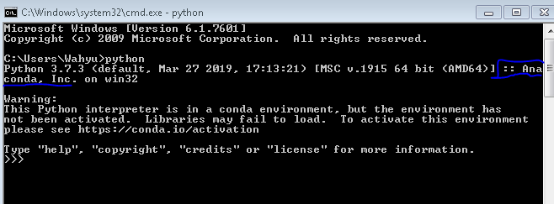
Cara Install Selenium
Hal pertama yang harus dilakukan yaitu:
Buka cmd, kemudian ketik python dan kemudian enter.
Langkah selanjutnya, ketik pip install selenium.
Selanjutnya ketik list, untuk mengecek apakah selenium sudah terinstall di laptop anda.

Slide 13
2. ANACONDA
Anaconda adalah perusahaan pengembang dan juga pengembang perangkat lunak pendukung sumber terbukayang berbasis di Austin, Texas, AS. Berkomitmen untuk open source, dan juga menciptakan distribusi dari Anaconda Python dan berkontribusi pada banyak alat analisis data berbasis sumber terbuka lainnya.

Slide 14
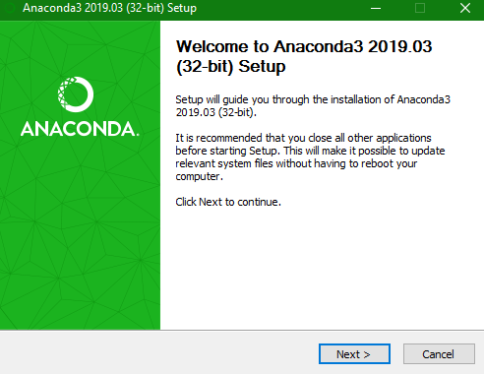
Cara Install Anaconda
Sebelum menginstall Anaconda Python hal pertama yang harus diperhatikan yaitu versi dari Sistem Operasi yang digunakan, misalnya Windows versi 32bit atau 64bit, jadi anda harus menginstall Anaconda Pyton sesuai dengan Sistem Operasi di windows anda.
Download Anaconda Python https://www.anaconda.com/distribution/
Jika sudah didownload, buka installer Anaconda.
Klik Next.

Slide 15
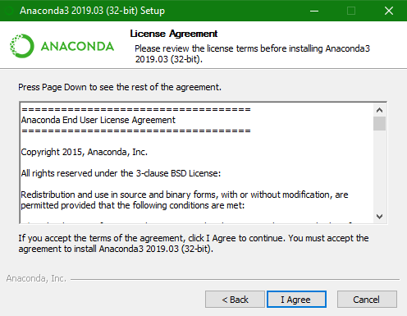
c. Klik “I Agree”.

Slide 16
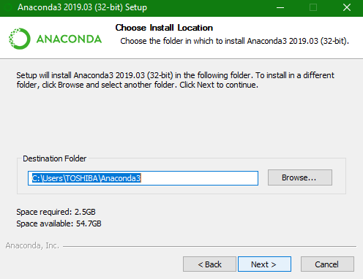
d. Kemudian Pilih loasi tempat penyimpanan aplikasi .
e. Kemudian ceklis Add Anaconda to my PATH.

Slide 17
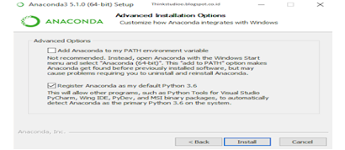
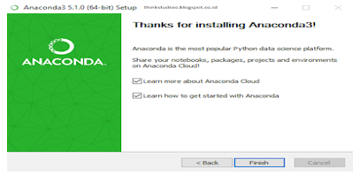
f. Jika sudah klik install, tunggu sampai selesai proses installasi selesai.
g. Jika sudah klik finish.

Slide 18
GECKO DRIVER
Langkah selanjutnya download gecko driver untuk mozilla firefox dan simpan filenya di system32.
Menjalankan Spyder pada Anaconda
Buka spyder dan ketik codingannya seperti ini
from selenium import webdriver
opsi = webdriver.firefox.options.Options()
opsi.headless = False
binary = webdriver.firefox.firefox_binary.FirefoxBinary('C:\\Program Files\\Mozilla Firefox\\firefox.exe')
cap = webdriver.common.desired_capabilities.DesiredCapabilities().FIREFOX
cap['marionette'] = True
browser=webdriver.Firefox(options=opsi,capabilities=cap,firefox_binary=binary)
browser.get('https://tokoperhutani.com/')

Slide 19
Penjelasan:
Selenium berfungsi memasukkan method yaitu webdriver,
Opsi dari web driver di firefox melakukan suatu aksi yaitu me-running secara otomatis.
Opsi.headless menghandle configurasi didalamnya karena nilainya false.
Binary merupakan letak dari si mozilla firefoxnya.
Capabilities yaitu kemampuan apa yang bisa dilakukan oleh si firefox.
Marionette membantu sistem menjalankan secara otomatis.
Browser.get mencari atau mendapatkan ke web yang ingin dituju, pada codingan ini kita masuk ke web tokoperhutani.com melalui selenium

Slide 20
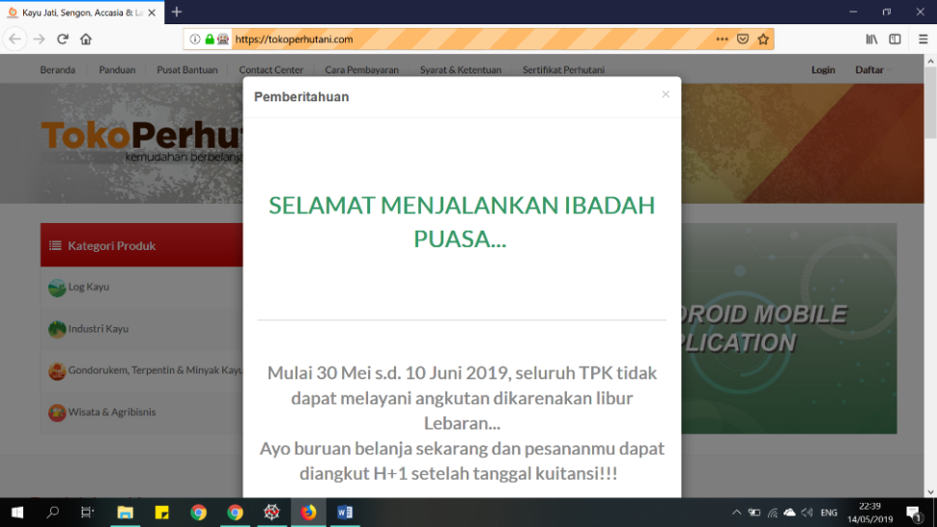
Langkah selanjutnya run dan tunggu beberapa saat.
Kemudian akan terbuka dengan sendirinya web yang akan dituju

Slide 21
Mengatasi Error pada saat program di Running
WebDriver Exception : Can not connect to the service geckodriver. Cara mengatasinya yaitu dengan versi python, mozilla firefox, geckodriver harus sama versi, misalnya versi 64bit. Jika masih tidak bisa, silahkan buka localhost pada laptop atau komputer anda. Lokasi localhostnya berada di C:\Windows\System32\drivers\etc kemudian buka file hosts dan edit menggunakan notepad++
SessionNotCreatedException : Unable to find a matching set of capabilities. Cara mengatasinya yaitu dengan pada desktop klik kanan pada mozilla firefox, pilih properties dan copy pada bagian
karena di hosts 127.0.0.1

Slide 22
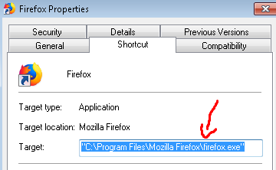
Jika sudah paste ke spyder pada binnary
Module Notfound Error : no module named ‘selenium’.
Cara mengatasinya: uninstall python, selain python yang ada di folder anaconda, python yang lain harus dihapus. Kemudian restart laptop anda. Buka cmd ketik python, dan kemudian ketik pip install selenium. Jika sudah langkah selanjutnya yaitu pada mycomputer klik kanan, pilih properties, pilih advanced system, pada advanced pilih environtment variables, kemudian klik path, setelah itu browse. Cari file anaconda, pilih library ambil bin, klik OK. Library bin klik OK.

Slide 23
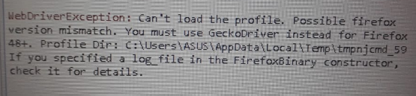
d. Cara Mengatasinya: Cukup mengupdate versi Mozilla Firefox yang anda gunakan ke versi yang paling tebaru.

Slide 24
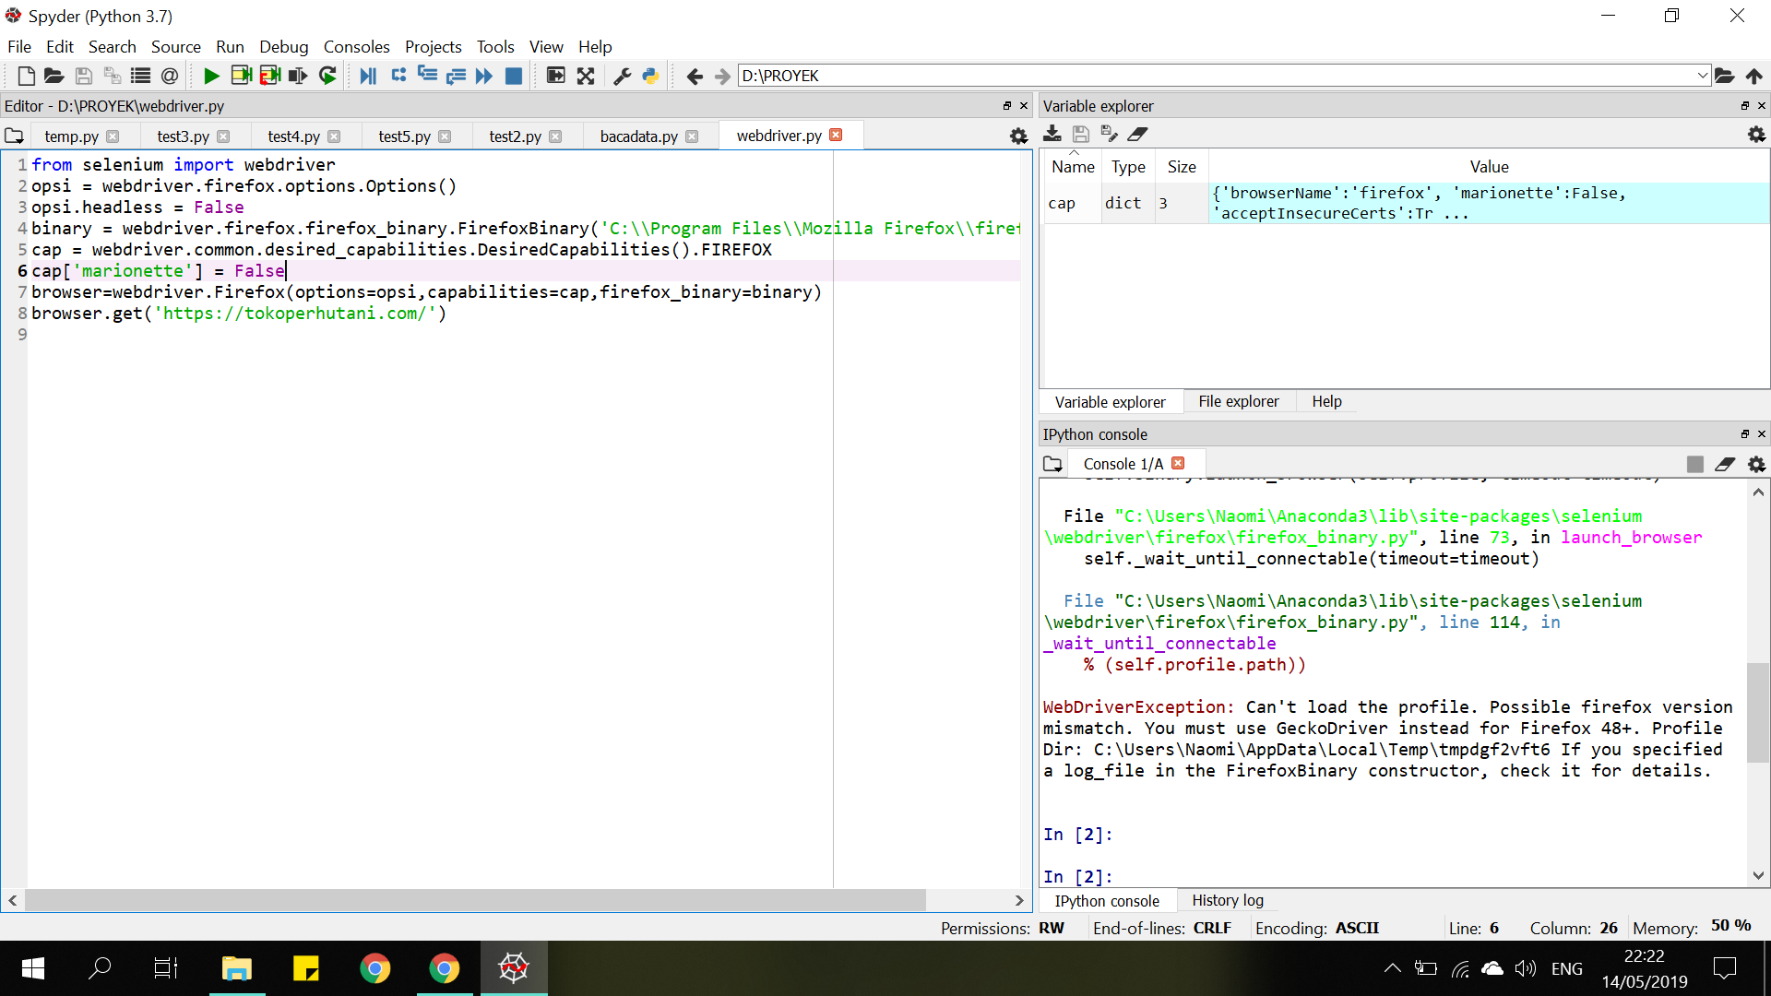
e. Error pada Codingan:
Maka akan muncul error pada codingan seperti berikut:

Slide 25
Cara mengatasinya dengan mengubah kode “False” menjadi “True”, seperti berikut:

Slide 26
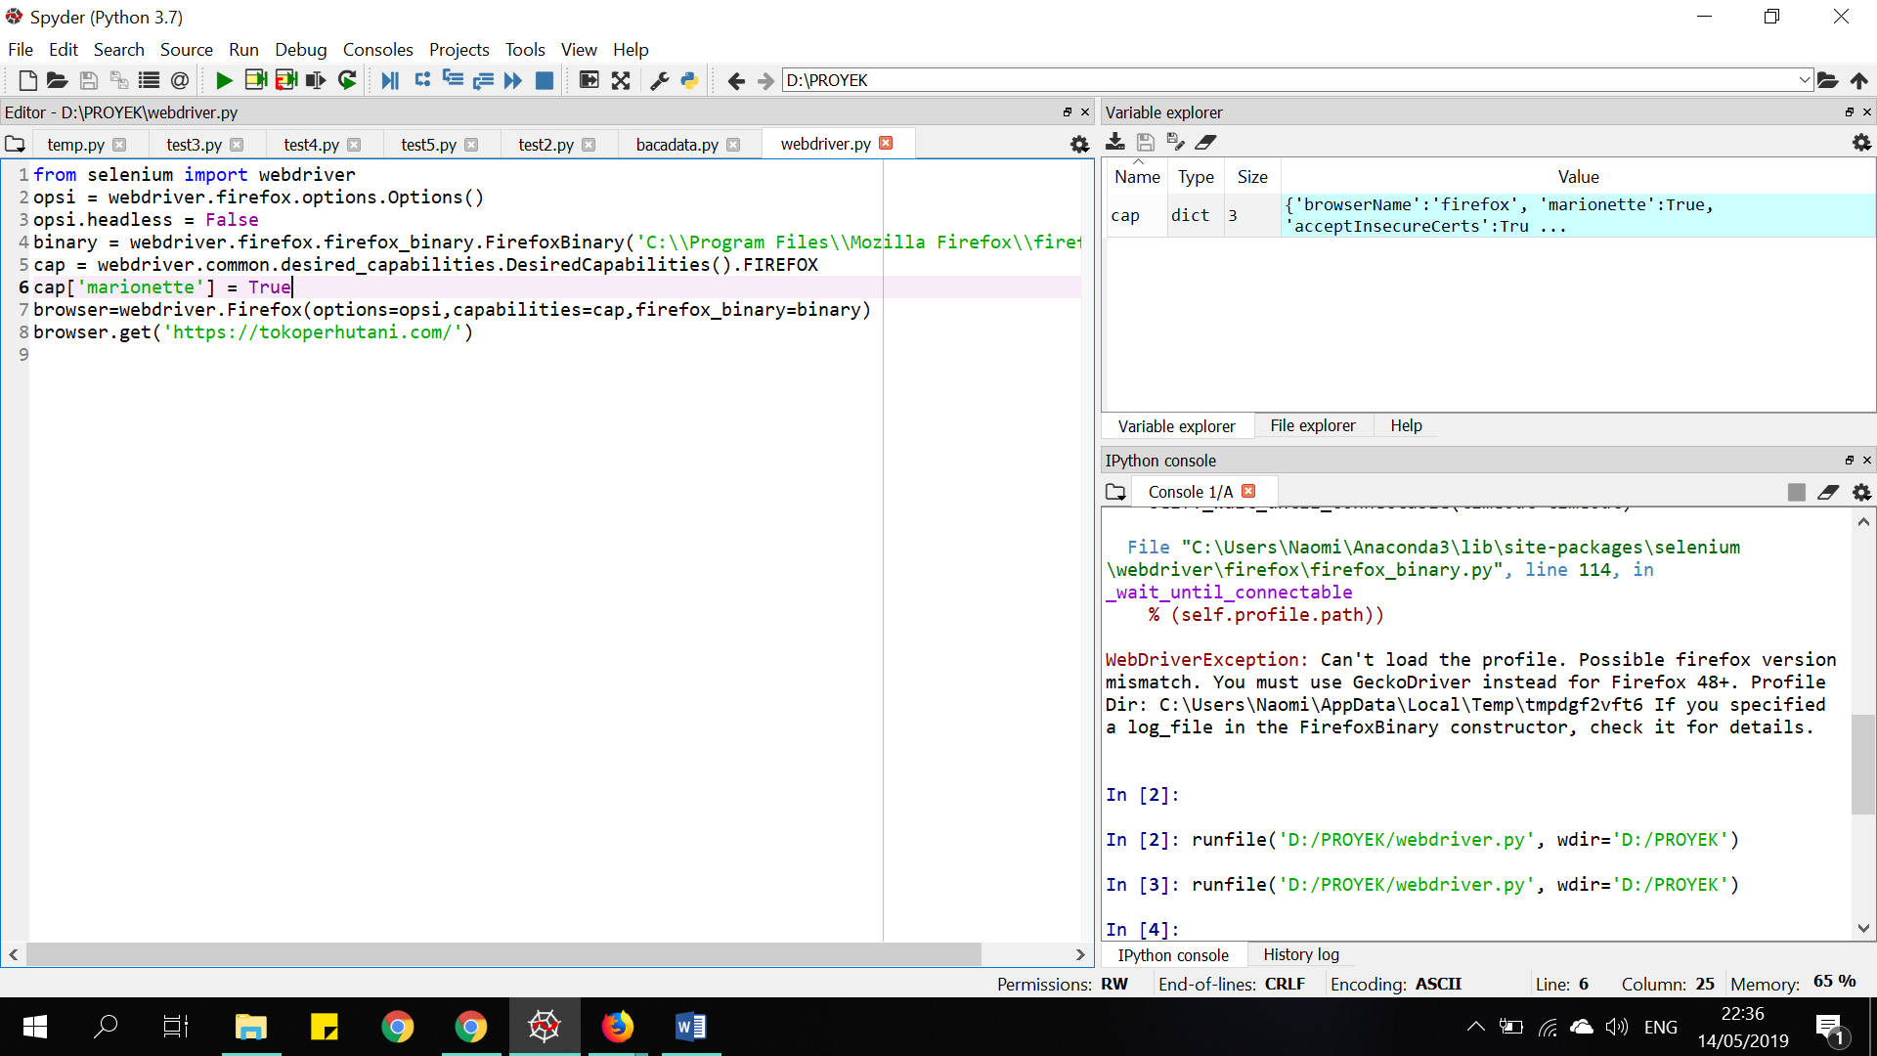

Slide 27
BAB III
ANALISIS DAN PERANCANGAN
SISTEM

Slide 28
Analisis Sistem
Analisis sistem merupakan penjabaran dari suatu sistem informasi yang utuh ke dalam berbagai macam bagian komponennya dengan maksud agar kita dapat mengidentifikasi atau mengevaluasi berbagai macam masalah maupun hambatan yang akan timbul pada sistem sehingga nantinya dapat dilakukan penanggulangan, perbaikan atau juga pengembangan. Sistem analis merupakan orang atau kelompok yang akan melaksanakan pengembangan sistem. Sistem analis dapat menekuni permasalah ataupun kebutuhan pada suatu sistem & sistem analis juga merupakan orang yang akan bertanggung jawab atas terjadinya proses analisa maupun perancangan pada sistem informasi. Tujuan analisis sistem informasi yakni utuk merancang sistem baru maupun menyempurnakan sistem yang sudah ada sebelumnya. Pada kesempatan kali ini kami akan menganalisis sistem pada checkout tokoperhutani.com.
Analisis sistem merupakan gambaran tentang sistem yang saat ini sedang berjalan di tokoperhutani.com pada bagian checkout pemesanan.

Slide 29
2. Analisis Prosedur(Flowmap dan Flowchart)
Analisis sistem yang di fokuskan yaitu checkout pada sistem tokoperhutani.com. Proses checkout dari tokoperhutani tersebut dilakukan oleh User dan Sistem. Proses checkout berawal dari login, User login mengunakan email serta memasukkan beberapa data indentitas. Kemudian setelah login User akan masuk ke dalam homepage tokoperhutani dan dalam homepage tersebut tersedia beberapa jenis kayu beserta daerah asal kayu. Lalu, User akan memilik kayu yang akan di beli, kemudian kayu yang telah di pilih masuk ke keranjang. Jika user melanjutkan checkout maka User akan melakukan pengisian alamat yang pengiriman dan pembayaran melalui beberapa metode pembayar yang tersedia. Seperti yang dapat kita lihat pada flowchart berikut ini:

Slide 30
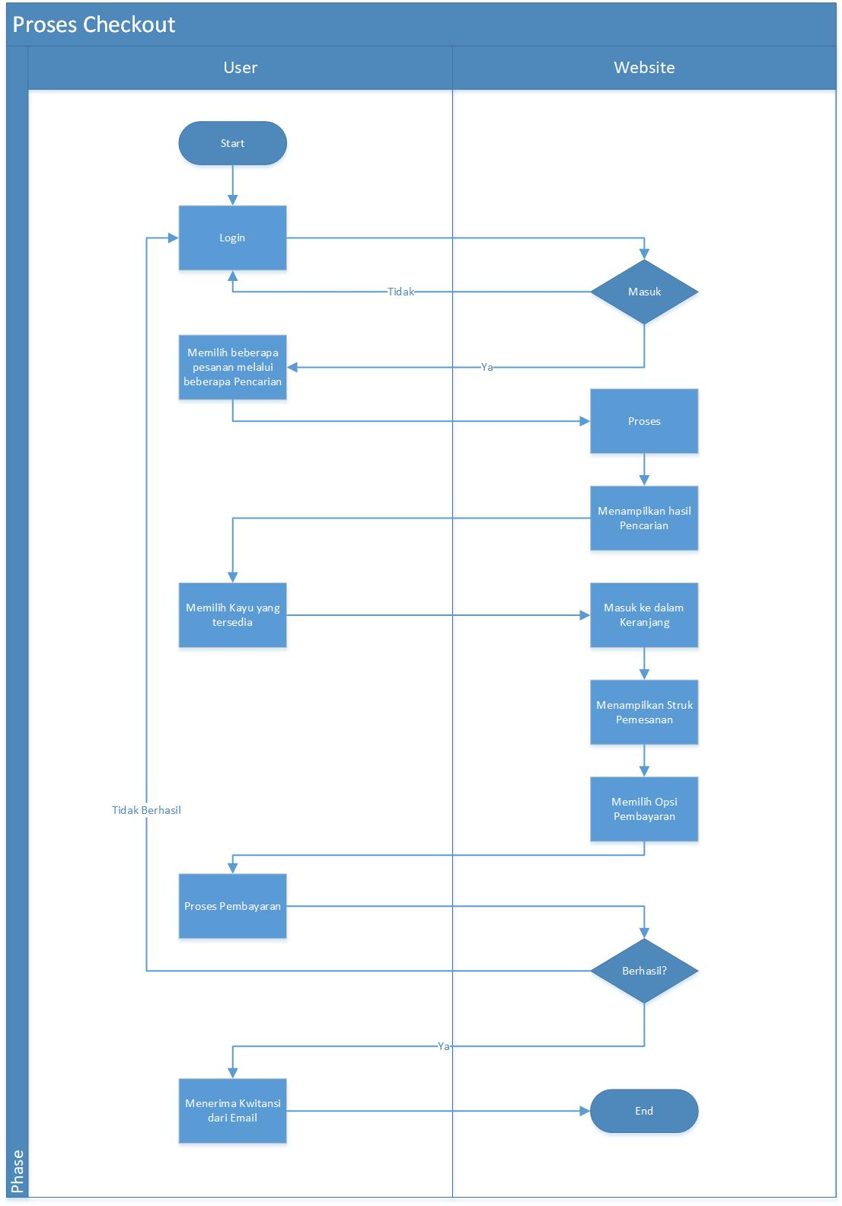
Gambar Flowmap analisis sistem yang berjalan.

Slide 31
Gambar Flowchart analisis system yang berjalan pada proses pembelian kayu pada bagian flowchart.

Slide 32
BAB IV
SKENARIO

Slide 33
1. Menggunakan Selenium
Mencoba menjalankan otomasi web testing menggunakan Python dan menggunakan IDE Spyder. Disini program menjalankan perintah berupa mengeclose laman pemberitahuan di tokoperhutani.com secara otomatis, dan codingannya yaitu:
from selenium import webdriver
opsi = webdriver.firefox.options.Options()
opsi.headless = False
binary = webdriver.firefox.firefox_binary.FirefoxBinary('C:\\Program Files\\Mozilla Firefox\\firefox.exe')
cap = webdriver.common.desired_capabilities.DesiredCapabilities().FIREFOX
cap['marionette'] = True
browser=webdriver.Firefox(executable_path='geckodriver.exe',options=opsi,capabilities=cap,firefox_binary=binary)
browser.get('https://tokoperhutani.com/')
browser.find_element_by_xpath('//*[@id="bannerModal"]/div/div/div[1]/button').click()

Slide 34
Penjelasan untuk
browser.find_element_by_xpath('//*[@id="bannerModal"]/div/div/div[1]/button').click()
Pertama mari inspect elemen setiap elemen yang akan di uji lalu ambil bagian class atau element nya. Disini kita mencobanya ngefind menggunakan element by xpath.
Setelah itu kita coba untuk ngefind salah satu class atau element yang ada di toko perhutani.com, disini kita ngefind agar program mengeklik Contact Center secara otomatis, codingannya yaitu:

Slide 35
from selenium import webdriver
opsi = webdriver.firefox.options.Options()
opsi.headless = False
binary = webdriver.firefox.firefox_binary.FirefoxBinary('C:\\Program Files\\Mozilla Firefox\\firefox.exe')
cap = webdriver.common.desired_capabilities.DesiredCapabilities().FIREFOX
cap['marionette'] = True
browser=webdriver.Firefox(executable_path='geckodriver.exe',options=opsi,capabilities=cap,firefox_binary=binary)
browser.get('https://tokoperhutani.com/')
browser.find_element_by_xpath('//*[@id="bannerModal"]/div/div/div[1]/button').click()
browser.find_element_by_link_text('Contact Center').click()
Pada browser.find_element_by_link_text('Contact Center').click() ini adalah suatu perintah untuk mengambil element yang dimiliki oleh si ‘Contact Center’

Slide 36
Kemudian kami mencoba untuk login dan kemudian ke filter pencarian kayu dengan selenium, Codingannya yaitu:
from selenium import webdriver
opsi = webdriver.firefox.options.Options()
opsi.headless = False
binary = webdriver.firefox.firefox_binary.FirefoxBinary('C:\\Program Files\\Mozilla Firefox\\firefox.exe')
cap = webdriver.common.desired_capabilities.DesiredCapabilities().FIREFOX
cap['marionette'] = True
browser=webdriver.Firefox(options=opsi,capabilities=cap,firefox_binary=binary)
browser.get('https://tokoperhutani.com/')
pemberitahuan = browser.find_element_by_xpath('//*[@id="bannerModal"]/div/div/div[1]/button').click()
retail = browser.get('https://tokoperhutani.com/beranda')

Slide 37
login = browser.find_element_by_xpath('/html/body/div/nav/div/div[2]/ul/li[1]/a/strong').click()
email = browser.find_element_by_id('email').send_keys("yusniarnss29@gmail.com")
password = browser.find_element_by_id('password').send_keys("94A310")
tombol = browser.find_element_by_class_name('le-button').click()
browser.find_element_by_link_text('Beranda').click()
retail = browser.get('https://tokoperhutani.com/beranda')
wilayah = browser.find_element_by_id('wilayah').click()
plh_wilayah = browser.find_element_by_xpath('//*[@id="wilayah"]/option[4]').click()
browser.implicitly_wait(5)
kota = browser.find_element_by_id('kota').click()
plh_kota = browser.find_element_by_xpath('//*[@id="kota"]/option[3]').click()
browser.implicitly_wait(5)
tpk = browser.find_element_by_id('select_kota').click()
plh_tpk = browser.find_element_by_xpath('//*[@id="select_kota"]/option[3]').click()
browser.implicitly_wait(5)
cari = browser.find_element_by_id('i_submit').click()

Slide 38
Penjelasannnya:
browser.get('https://tokoperhutani.com/beranda')
Fungsinya untuk mengambil link yang ada pada element yang dipunyai oleh retail.
login = browser.find_element_by_xpath('/html/body/div/nav/div/div[2]/ul/li[1]/a/strong').click()
email = browser.find_element_by_id('email').send_keys("yusniarnss29@gmail.com")
password = browser.find_element_by_id('password').send_keys("94A310")
tombol = browser.find_element_by_class_name('le-button').click()
Fungsinya: Yaitu untuk login dengan mengambil element by xpath, kemudian menginput email dan password dengan mengambil element by id, kemudian klik tombol login dengan mengambil element by class name.
browser.find_element_by_id('wilayah').click()
browser.find_element_by_xpath('//*[@id="wilayah"]/option[4]').click()
Fungsinya yaitu untutk klik pada kolom, yaitu kolom pemilihan wilayah

Slide 39
browser.implicitly_wait(5)
Fungsinya yaitu untuk memberikan jeda selama 5 detik sebelum melakukan ke perintah selanjutnya
browser.implicitly_wait(5)
browser.find_element_by_id('kota').click()
browser.find_element_by_xpath('//*[@id="kota"]/option[3]').click()
Fungsinya yaitu untuk memilih kota/manager
browser.find_element_by_id('i_submit').click()
Fungsinya untuk mengelik tombol cari
browser.find_element_by_xpath('//*[@id="example"]/tbody/tr[1]/td[1]').click()
Fungsinya untuk memilih kayu yang tersedia, setelah melakukan pencarian

Slide 40
2. List kayu yang Tidak Tersedia
Untuk wilayah Jawa Tengah, dengan kayu Jati, dengan mutu KBP, Manager/Kota wilayah pekalongan, Sortirmen Brongkol, Semua jenis tebangan, Semua status kayu dan semua cacat kayu untuk TPK:
Cimanggu
Kaliwangi
Karangkobar
Loano
Dempes
Gombong
Talok
Klonengan
Prupuk
Magarsari
Banjarhardjo
Paduraksa
Slarang
Bandar
Kajen
Kalibodri
Subah
Gambilangu
Kedung jati
Bejen
Karet
Randudongkal
Bobotsari

Slide 41
Untuk wilayah Jawa Tengah, kayu jati, mutu KBP, manager wilayah Cepu, untuk semua jenis kayu dan cacat kayu di TPK:
Batokan
Pasarsore
Cabak
Medang
Mantingan
Pati
Bangsri
Banjarwaru
Ngandang
Terongan
Sale
Jatirogo
Medang banjarwu
Randublatung
Doplang
Kradenan
Monggot
Wirosari
Sambirejo
Telawa
Cawang
Wonogiri
Jawana
Tangen

Slide 42
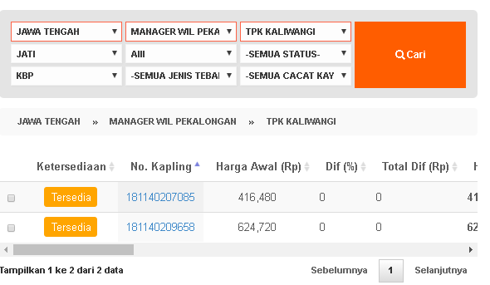
Untuk wilayah Jawa Tengah, dengan kayu Jati mutu KBP, wilayah pekalongan sortirmen AIII, untuk semua jenis tebangan, di TPK Kaliwangi untuk semua status kayu dan cacat kayu.

Slide 43
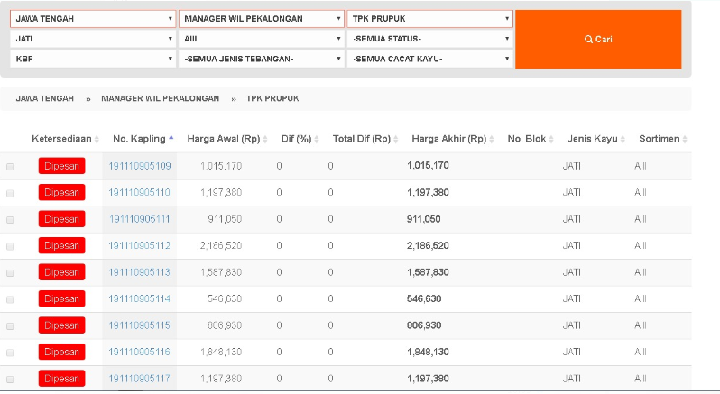
Untuk wilayah Jawa Tengah, kayu jati mutu Kbp, manager pekalongan sortirmen AIII, di TPK Prupuk.

Slide 44
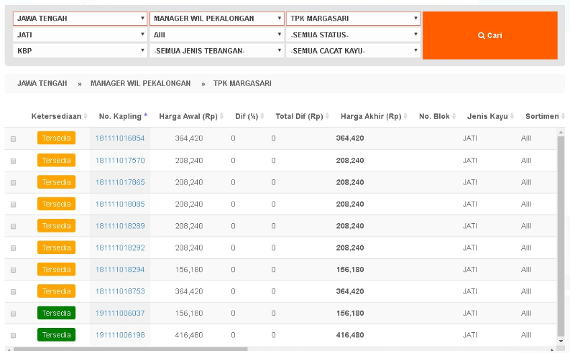
Untuk wilayah Jawa Tengah, kayu jati mutu Kbp, manager pekalongan sortirmen AIII, di TPK Magarsari.

Slide 45
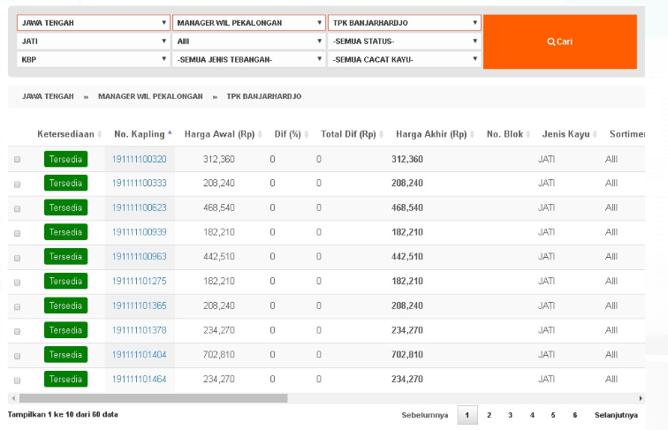
Untuk wilayah Jawa Tengah, kayu jati mutu Kbp, manager pekalongan sortirmen AIII, di TPK Banjarhardjo.

Slide 46
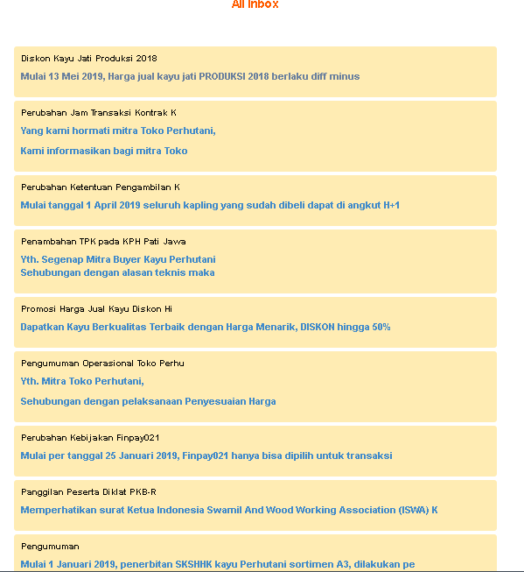
Bug, Error dan Kekurangan pada web Perhutani.com
Pada bagian inbox, inbox yang tertera ada 12
Tampilan pada saat klik inbox

Slide 47
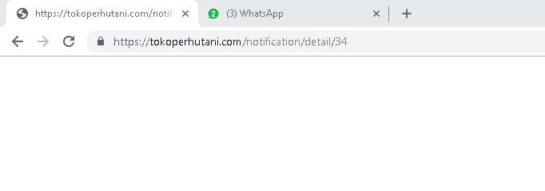
Namun jika kita mengeklik isi dari inbox pesan tersebut tidak ada isinya (kosong). Seperti yang ada pada gambar.

Slide 48
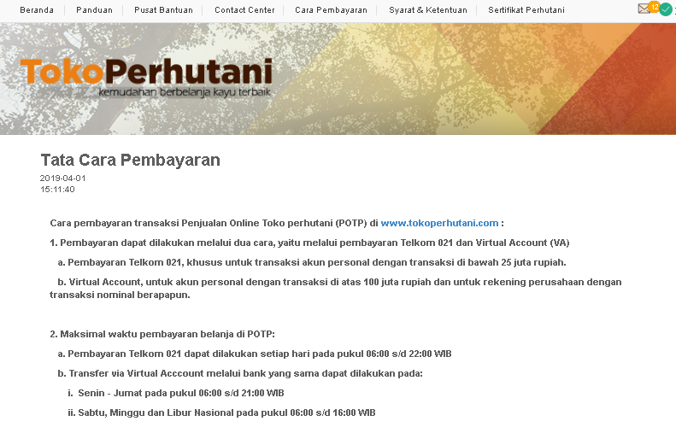
b. Selanjtnya dibagian cara pembayaran, jika kita klik link www.tokoperhutani.com

Slide 49
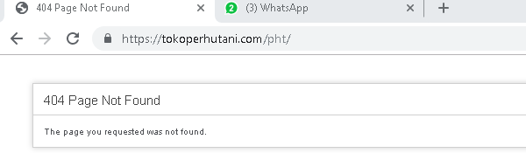
Akan muncul tampilan web error seperti ini

Slide 50
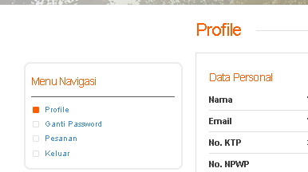
c. Selanjutnya pada menu navigasi fungsi button tidak berjalan semestinya
Disini kita berada di menu profile jika kita ingin pindah ke menu pesanan cara yang lebih efektif dengan mengeklik ke menu pesanan bukan, namun yang terjadi perintah button hanya menambahkan menu pesanannya saja dan kita masih berada di tampilan profile, seharusnya ketika kita memilih menu pesanan fungsi akan menjalankan ke menu pesanan, ini sama halnya menu ganti password dan keluar.

Slide 51
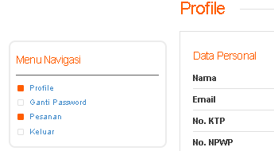

Namun, ada cara jika kita ingin mengganti menu navigasi ke menu yang lainnya, disini kita ambil contoh kemenu pesanan, kita cukup klik v di dekat tulisan email dan pilih menu pesanan.

Slide 52
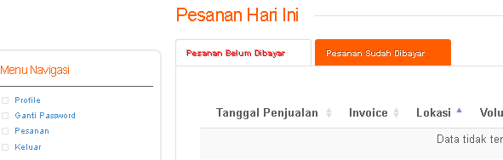
Maka tampilan jika kita klik menu pesanan akan seperti ini akan tetapi button tidak muncul di menu navigasi pesanan meskipun kita sudah berada di menu pesanan.

Slide 53
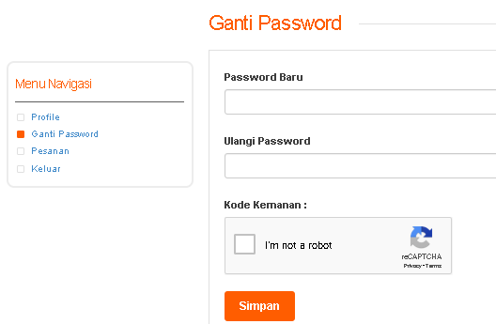
Akan tetapi jika kita menggunakan fungsi untuk ganti password, button muncul di menu navigasi ganti password, seperti ini

Slide 54
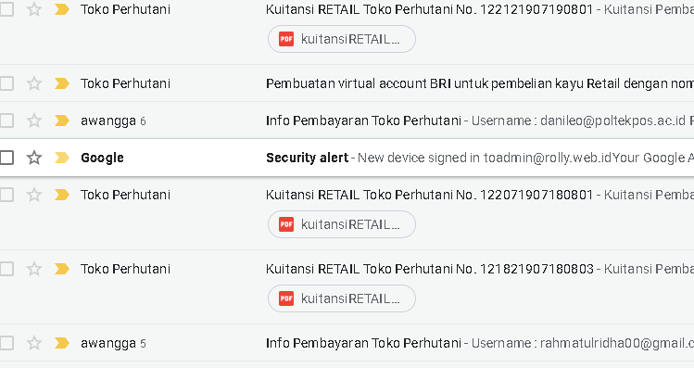
d. Pada saat melakukan pesanan terkadang invoice yang muncul melalui email double bahkan lebih

Slide 55
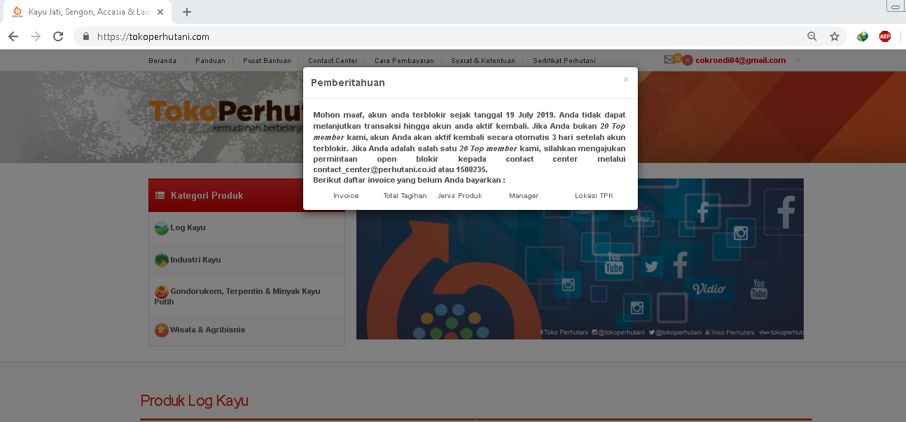
Disitu ada invoice yang belum dibayar akan tetapi, invoice, total tagihan, jenis produk, manager, lokasi TPK tidak ditampilkan.
Penyebab akun terblokir karena tidak melakukan pembayaran pada saat booking kayu sebanyak 3x

Slide 56
Cara membukaa akun yang terblokir menghubungi contact center perhutani malalui telpon (1500235) atau email (contact_center@perhutani.co.id). Kemudian contact center melakukan verifikasi akun pembeli, melakukan pengecekan penyebab akun terblokir jumlah transaksi terakhirnya dengan jumlah tagihannya. Jika vrifikasi seuai maka contact center mengajukan kepada admin validasi, admin validasi membuka blokir
Akan tetapi terhitung sejak 1 oktober 2018 pemberlakuan open dilaksanakan by system, yaitu akun yang terblokir di karenakan tidak melakukan pembayaran 3x berturut turut akan terbuka secara otomatis setelah H+3 akun terblokir, tanpa harus melakukan pengajuan open blokir kepada contact center. Jika termasuk top 20 member, member dpt melakukan pengajuan pemblokiran kepada contact center dan akun akan aktif kembali sebelum h+3.

Slide 57
BAB V
Kesimpulan dan Saran

Slide 58
Kesimpulan
Berdasarkan hasil analisis yang ada pada bab-bab sebelumnya, dapat disimpulkan bahwa ada beberapa bug dan juga kekurangan pada web tokoperhutani.com yang cukup membingunkan user atau konsumen.

Slide 59
2. Saran
Mungkin, akan terlihat lebih baik lagi jika bug dan kekurangan pada website tokoperhutani.com diperbaiki. Dengan tidak adanya bug atau kekurangan pada web tokoperhutani.com, membuat user atau konsumen merasa nyaman dan puas dengan layanan yang diberikan.

Slide 60
SEKIAN DAN TERIMAKASIH

